Slide 1
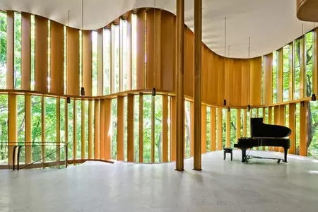


CONTENTS
6.1
6.2
6.3
6.4
向量代数
平面和直线的方程
曲面和曲线的方程
本章回顾

Slide 2
6.4
本章回顾
PART

Slide 3
一.第6章逻辑框架
加法
线性运算
向量代数
数量积
乘 积
数乘
向量积
代数 性质
几何 性质
空间直角坐标系
一般式方程
点法式方程
平 面
直 线
参数式方程
一般式方程
对称式方程
旋转面
曲面
曲线
一般方程
柱 面
参数方程
二次曲面

Slide 4
二. 第6章知识要点
1．向量的概念和运算
(1)向量在坐标系中的两种表示
向量的分解式：
向量的坐标式：
(2)向量的模
(2)方向余弦

Slide 5
二. 第6章知识要点
1．向量的概念和运算
（4）单位向量
非零向量可产生两个共线的单位向量 .
（5） 向量的线性运算
1) 加法：
2) 减法：
3) 向量与数的乘法
(6)向量的数量积
数量积的坐标表达式：

Slide 6
二. 第6章知识要点
1．向量的概念和运算
数量积的应用：
1）
2）
向量的夹角
3）
模的表示
(7)向量的向量积
方向按右手法则定向，
向量积的应用：
1）
//
2）
平面法向量取作
3）平行四边形面积

Slide 7
二. 第6章知识要点
2.平面与直线
（1） 平面方程
1） 平面的点法式方程
2） 平面的一般方程
3） 平面的截距式方程
4） 平面束方程

Slide 8
二. 第6章知识要点
2．平面与直线
（2） 空间直线方程
1） 一般方程
2） 对称式方程
3） 参数方程

Slide 9
二. 第6章知识要点
2．平面与直线
（3） 直线与平面的位置关系
1） 两平面的夹角
2） 两直线的夹角

Slide 10
二. 第6章知识要点
2．平面与直线
3） 直线与平面的夹角
4）点到平面的距离

Slide 11
二. 第6章知识要点
3.空间曲面和曲线
（1）柱面
母线平行于z 轴的柱面为
(缺少字母 z)
（2）旋转面

Slide 12
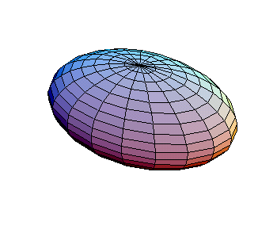
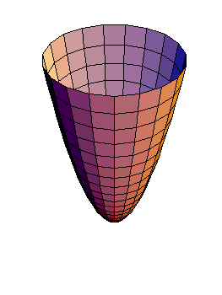
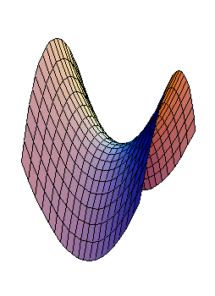
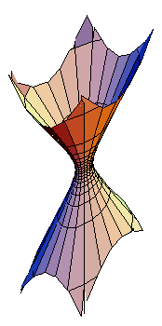
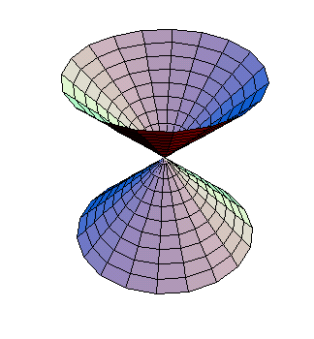
二. 第6章知识要点
3.空间曲面和曲线
（3）二次曲面(例）
1）椭球面
2）椭圆抛物面
3）马鞍面
4）单叶双曲面
5）圆锥面

Slide 13
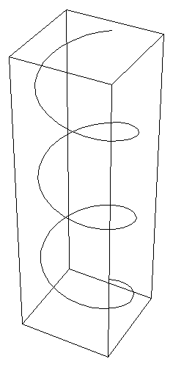
二. 第6章知识要点
3.空间曲面和曲线
（4）空间曲线方程
1）空间曲线的一般方程
2）空间曲线的参数方程
（5） 空间曲线在坐标面上的投影
设空间曲线的一般方程：
消去变量 z 后得：
曲线在 面上的投影曲线为:

Slide 14

三. 思考与讨论
练习题. 已知直线 $L_{1}$：$\frac{x+1}{−1}=\frac{y+1}{2}=\frac{z+2}{3}$，
$L_{2}$：$\left\{\begin{aligned}2x+y−1=0, \\ 3x+z−2=0.\end{aligned}\right.$ 证明 $L_{1}∥L_{2}$.
这个问题有多少种方法？

Slide 15

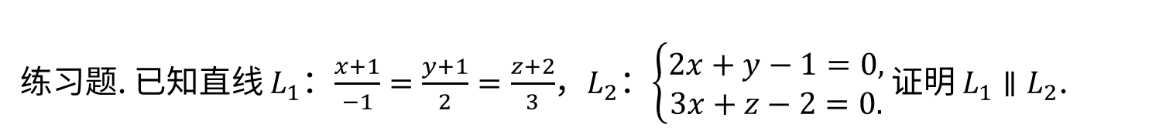
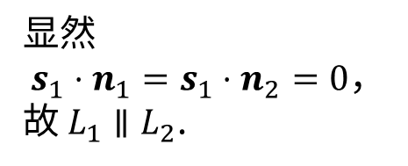

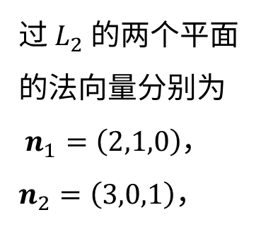

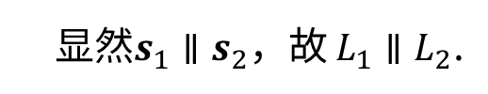
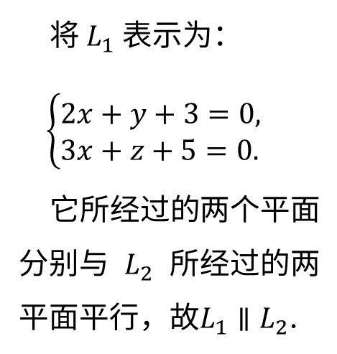
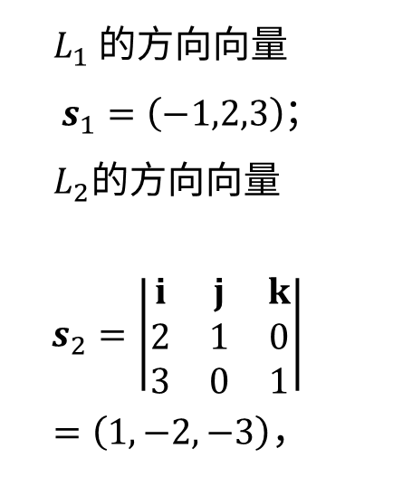

三. 思考与讨论
练习题. 已知直线 $L_{1}$：$\frac{x+1}{−1}=\frac{y+1}{2}=\frac{z+2}{3}$，$L_{2}$：$\left\{\begin{aligned}2x+y−1=0, \\ 3x+z−2=0.\end{aligned}\right.$ 证明 $L_{1}∥L_{2}$.
这个问题有多少种方法？
解法一：
解法二：
解法三：
过 $L_{2}$ 的两个平面的法向量分别为
$n_{1}=\left(2,1,0\right)$，$n_{2}=\left(3,0,1\right)$，
将 $L_{1}$ 表示为：
$$\left\{\begin{aligned}&2x+y+3=0, \\ &3x+z+5=0.\end{aligned}\right.$$
它所经过的两个平面分别与 $L_{2}$ 所经过的两平面平行，故$L_{1}∥L_{2}$.
$L_{1}$ 的方向向量
$s_{1}=\left(−1,2,3\right)$；
$L_{2}$的方向向量
$$s_{2}=\left|\begin{matrix}i & j & k \\ 2 & 1 & 0 \\ 3 & 0 & 1\end{matrix}\right|$$
$=\left(1,−2,−3\right)$，
显然
$s_{1}⋅n_{1}=s_{1}⋅n_{2}=0$，
故 $L_{1}∥L_{2}$.
显然$s_{1}∥s_{2}$，故 $L_{1}∥L_{2}$.
$$L_{1}$$
$$L_{1}$$
$$L_{2}$$
$$L_{2}$$

Slide 16
四. 综合例题
例1.
x 是任意实数，
试比较
解：
只需比较
所以，
注：应用向量的数量积的性质，将模用数量积表示。

Slide 17
四. 综合例题
例2. 设
求
确定的平
面内与 垂直的单位向量 .
解法1：
确定的平面内的向量可以表示为
设
取
所以
注：用“表示定理”直接表示向量是一个很好的方法。

Slide 18
四. 综合例题
例2. 设
求
确定的平
面内与 垂直的单位向量 .
解法2：
确定的平
面内与 垂直的一个向量可取为
所以
注：用几何直观求出向量的关键元素“方向”是常见的方法。

Slide 19
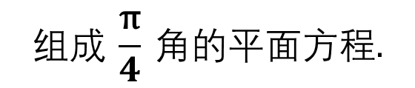
四. 综合例题
例3.
$$组成 \frac{\text{π}}{4} 角的平面方程.$$
解:
过已知直线的平面束方程为
由题设知
由此解得
代回平面束方程得
经检验，
平面
也满足条件.
注：为什么本题需要“检验”？因为平面束方程是“漏”一个面的。

Slide 20
四. 综合例题
例4. 设点
和直线
求点M到直线L的距离d.
解法1：
过点 M且垂直于直线 L的平面Π的方程为
将已知直线 L的参数方程代入Π ，有
M
故L与Π的交点为
N
注：此法通过垂直平面求了垂足的坐标。

Slide 21
四. 综合例题
例4. 设点
和直线
求点M到直线L的距离d.
解法2：
直线 L 的方向向量为
在直线 L上找一点
M
从而
N
注：此法通过直线上动点在向量垂直时求了垂足的坐标。

Slide 22
四. 综合例题
例4. 设点
和直线
求点M到直线L的距离d.
解法3：
直线L 的方向向量为
在直线上任取一点
（只需令 ）
M
P
注：这是通过面积计算底边上的“高”来求垂线长，是典型的方法。

Slide 23
四. 综合例题
例4. 设点
和直线
求点M到直线L的距离d.
解法4：
令 得直线上一点
直线L 的方向向量为
在L 上的投影为
M
于是由勾股定理，
P
注：这是通过投影和勾股定理求垂线长，也是十分可取的。

Slide 24
四. 综合例题
例5.
解:
由于高度不变,
故
注：本题要学的是空间曲线为母线的旋转面方程，重点是点的关系的转化。

Slide 25
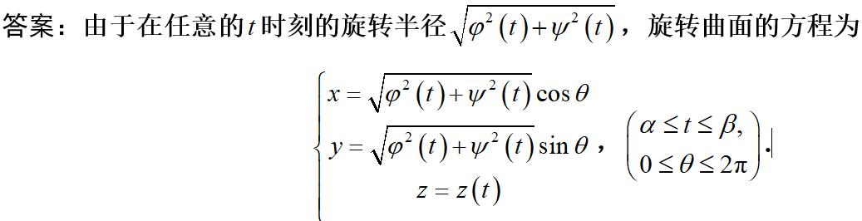
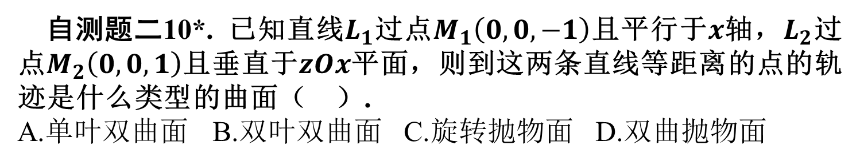
*五.自测题和思考题选解
自测题二10*. 已知直线$L_{1}$过点$M_{1}\left(0,0,−1\right)$且平行于$x$轴，$L_{2}$过点$M_{2}\left(0,0,1\right)$且垂直于$zOx$平面，则到这两条直线等距离的点的轨迹是什么类型的曲面（ ）.
A.单叶双曲面 B.双叶双曲面 C.旋转抛物面 D.双曲抛物面
解析：设动点坐标为$P\left(x,y,z\right)$，则$\sqrt{y^{2}+{\left(z+1\right)}^{2}}=\sqrt{x^{2}+{\left(z−1\right)}^{2}}$，
平方后化简得到$4z=x^{2}−y^{2}$ ；这是双曲抛物面.
思考题6.3.2 空间曲线 Γ:x=ϕ(t),y=ψ(t),z=ω(t) α≤ t≤ β 绕 z 轴旋转所得旋转曲面的方程是怎样的？

Slide 26
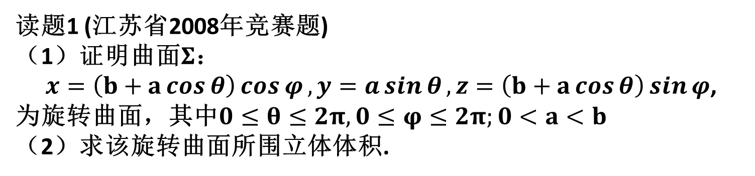
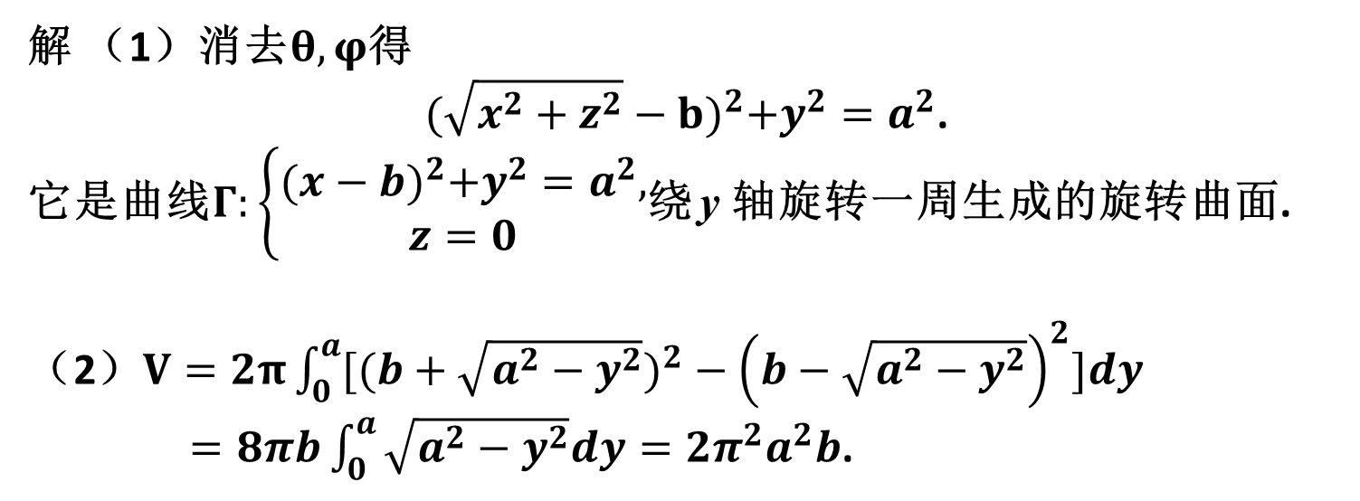
*六.了解难题
读题1 (江苏省2008年竞赛题)
（1）证明曲面$Σ$：
$x=\left(b+a\cos{θ}\right)\cos{φ}, y=a\sin{θ},z=\left(b+a\cos{θ}\right)\sin{φ}$,
为旋转曲面，其中$0≤θ≤2π,0≤φ≤2π;0<a<b$
（2）求该旋转曲面所围立体体积.
解 （1）消去$θ,φ$得
${(\sqrt{x^{2}+z^{2}}−b)}^{2}+y^{2}=a^{2}$.
它是曲线$Γ:\left\{\begin{aligned}{(x−b)}^{2}+y^{2}=a^{2}, \\ z=0\end{aligned}\right.$绕 y 轴旋转一周生成的旋转曲面.
（2）$V=2π\int_{0}^{a}{[{(b+\sqrt{a^{2}−y^{2}})}^{2}}−{\left(b−\sqrt{a^{2}−y^{2}}\right)}^{2}]dy$
$=8πb\int_{0}^{a}{\sqrt{a^{2}−y^{2}}dy}=2π^{2}a^{2}b$.

Slide 27
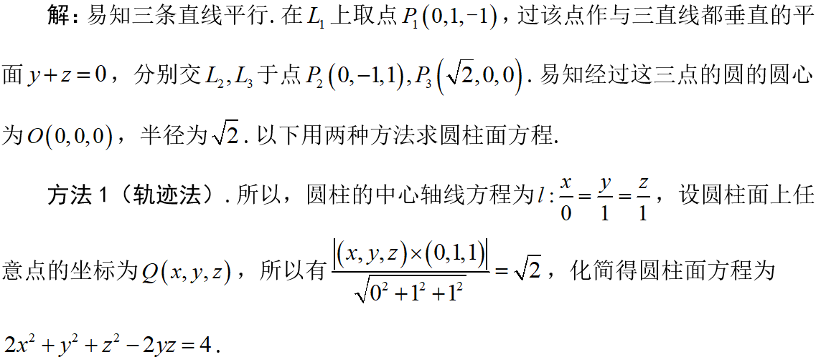
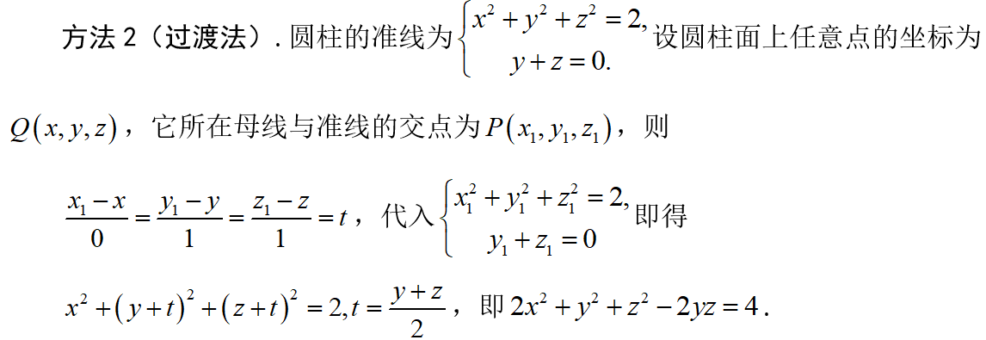
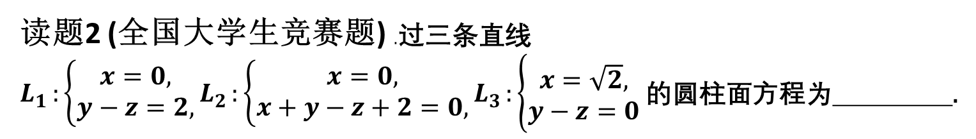
*六.了解难题
读题2 (全国大学生竞赛题) .过三条直线$L_{1}:\left\{\begin{matrix}x=0, \\ y−z=2,\end{matrix}\right.L_{2}:\left\{\begin{matrix}x=0, \\ x+y−z+2=0,\end{matrix}\right.L_{3}:\left\{\begin{matrix}x=\sqrt{2}, \\ y−z=0\end{matrix}\right.$的圆柱面方程为___________.

Slide 28
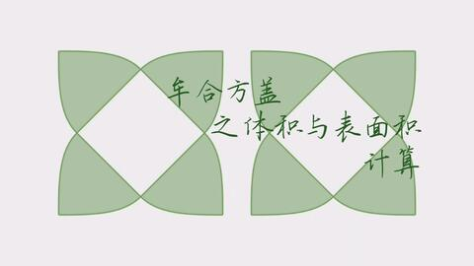
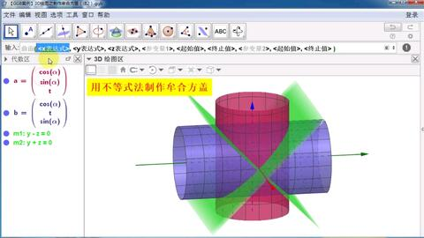
流连忘返——刘徽的杰作——牟合方盖——数学文化

Slide 29
同学再见！

